Slide 1


21.01.2025
Dipl.-Ing.^{in} Dr.^{in} Bente Knoll, B-NK GmbH

Slide 2
Energy WITH Spirit. Pionierhafte Umsetzung einer solidarischen Energiegemeinschaft im evangelisch-diakonischen Bereich in Österreich
Förderprogramm „Leuchttürme für resiliente Städte 2040“ im Rahmen der Smart Cities Initiative des Klima- und Energiefonds, Ausschreibung 2022
Laufzeit: 1. März 2023 bis 28. Februar 2026
Dank an die Förderstellen

Slide 3
Unsere Mission
Umsetzung einer solidarisch-sozialen Energiegemeinschaft mit Einrichtungen aus dem evangelisch-diakonischen Bereich
Wir streben an …
mindestens 2 Gebäude mit Photovoltaik Anlagen auszustatten.
solidarische Energiegemeinschaft(en) „Energy WITH Spirit“ vorzubereiten, zu gründen und zu betreiben.
vulnerable Bevölkerungsgruppen aktiv in die Energiewende einzubinden und teilhaben zu lassen („leave no one behind“).
Somit:
Erprobung mit Vorbildwirkung
österreichweiter Roll-Out unserer solidarischen Energiegemeinschaft – im evangelischen Kontext und darüber hinaus
Energiebildung mit Schüler:innen und weiteren vulnerablen Gruppen

Slide 4
Unser Kernanliegen
ist es, einen Teil der nachhaltig produzierten Energie (angedacht sind mindestens 10% der produzierten Energie in kWh bzw. 10% des erwirtschaftenden Gewinns in Euro)
mit sozial benachteiligten Haushalten/Familien sowie mit Menschen in der Grundversorgung (= von Armut betroffen) und dem Allgemeinwohl zu teilen
Wie das konkret umgesetzt werden kann, ist Teil unseres Projekts.

Slide 5
Ein paar Einblicke in das aktuelle Projektgeschehen …

Slide 6
Technisch, wirtschaftliche und organisatorische Umsetzung
Schritt 1
Schritt 2
Schritt 3
Schritt 4
Technische Dimensionierung und Vorbereitung der Photovoltaik-Anlagen
Definition und Präzisierung des „Zehent“
Co-kreative Entwicklung von Consumer-, Prosumer- und Producer-Szenarien
Start der Energie-Bildung bei Nutzer:innen-Gruppen der Einrichtungen
Inbetriebnahme der Photovoltaik-Anlagen
Potenzialerhebung als Grundlage
Gründung Erneuerbare Energiegemeinschaft(en)
Demonstration und pionierhaftes Erproben der solidarischen sozialen Energiegemeinschaft(en) „Energy WITH Spirit“
Energie-Bildung mit vulnerablen Zielgruppen
Durchführung von Kontext- und Umfeldanalysen
Roll-Out in Österreich
Auswertung der Kontext- und Umfeldanalysen
Entwicklung von Geschäfts- und Betriebsmodelle für ein Roll-Out in andere Bundesländer, in andere Glaubensgemeinschaften und andere sozial-karitative Einrichtungen
Begleitet wird das Projekt durchgehend durch Disseminations- und Kommunikationsmaßnahmen sowie umfassende Stakeholder-Einbindung.

Slide 7
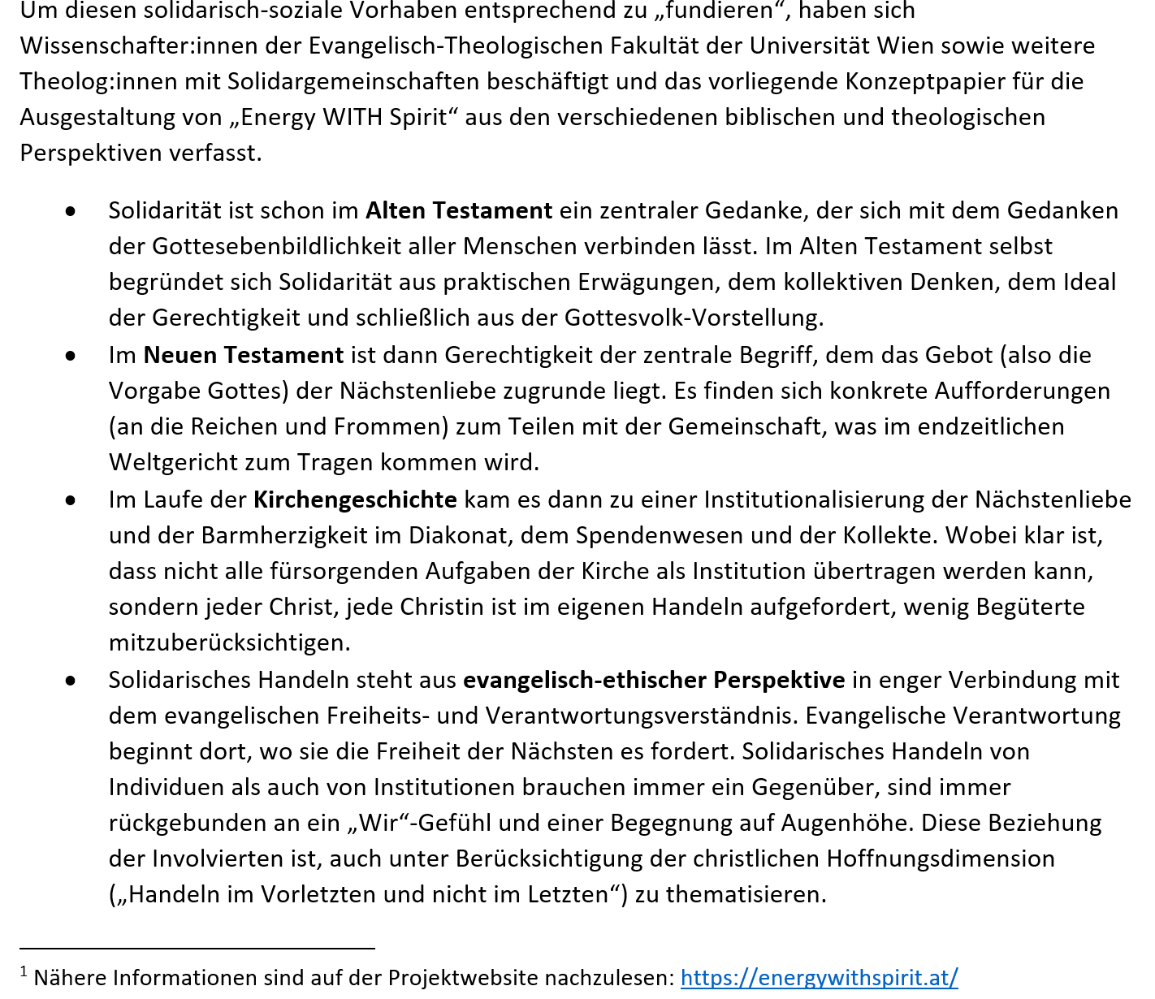

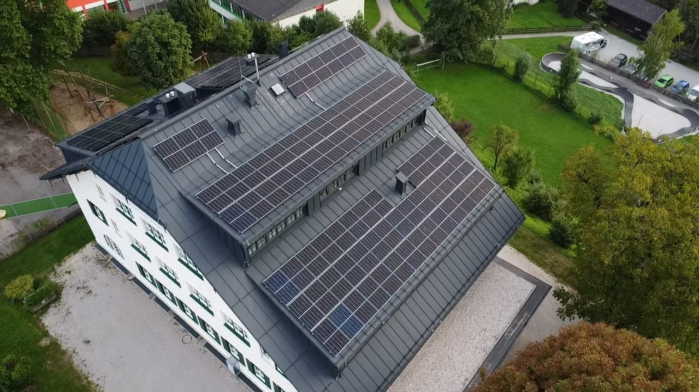
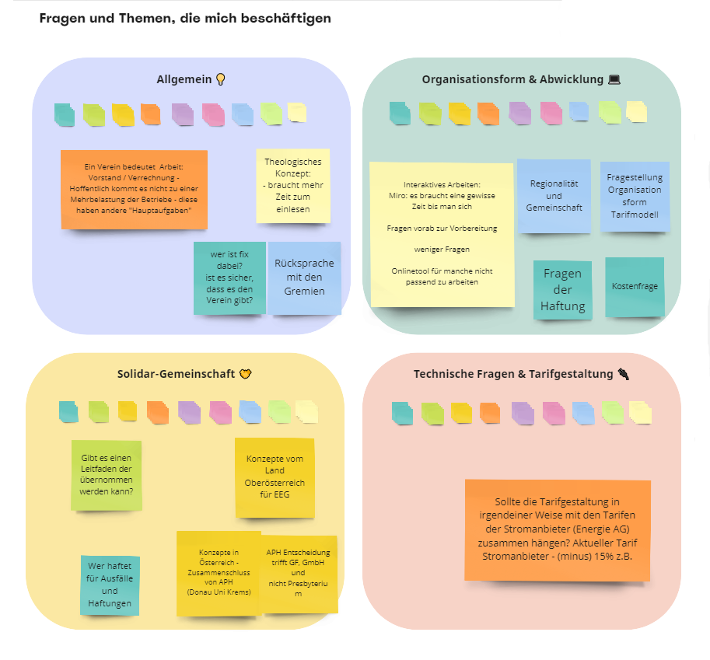
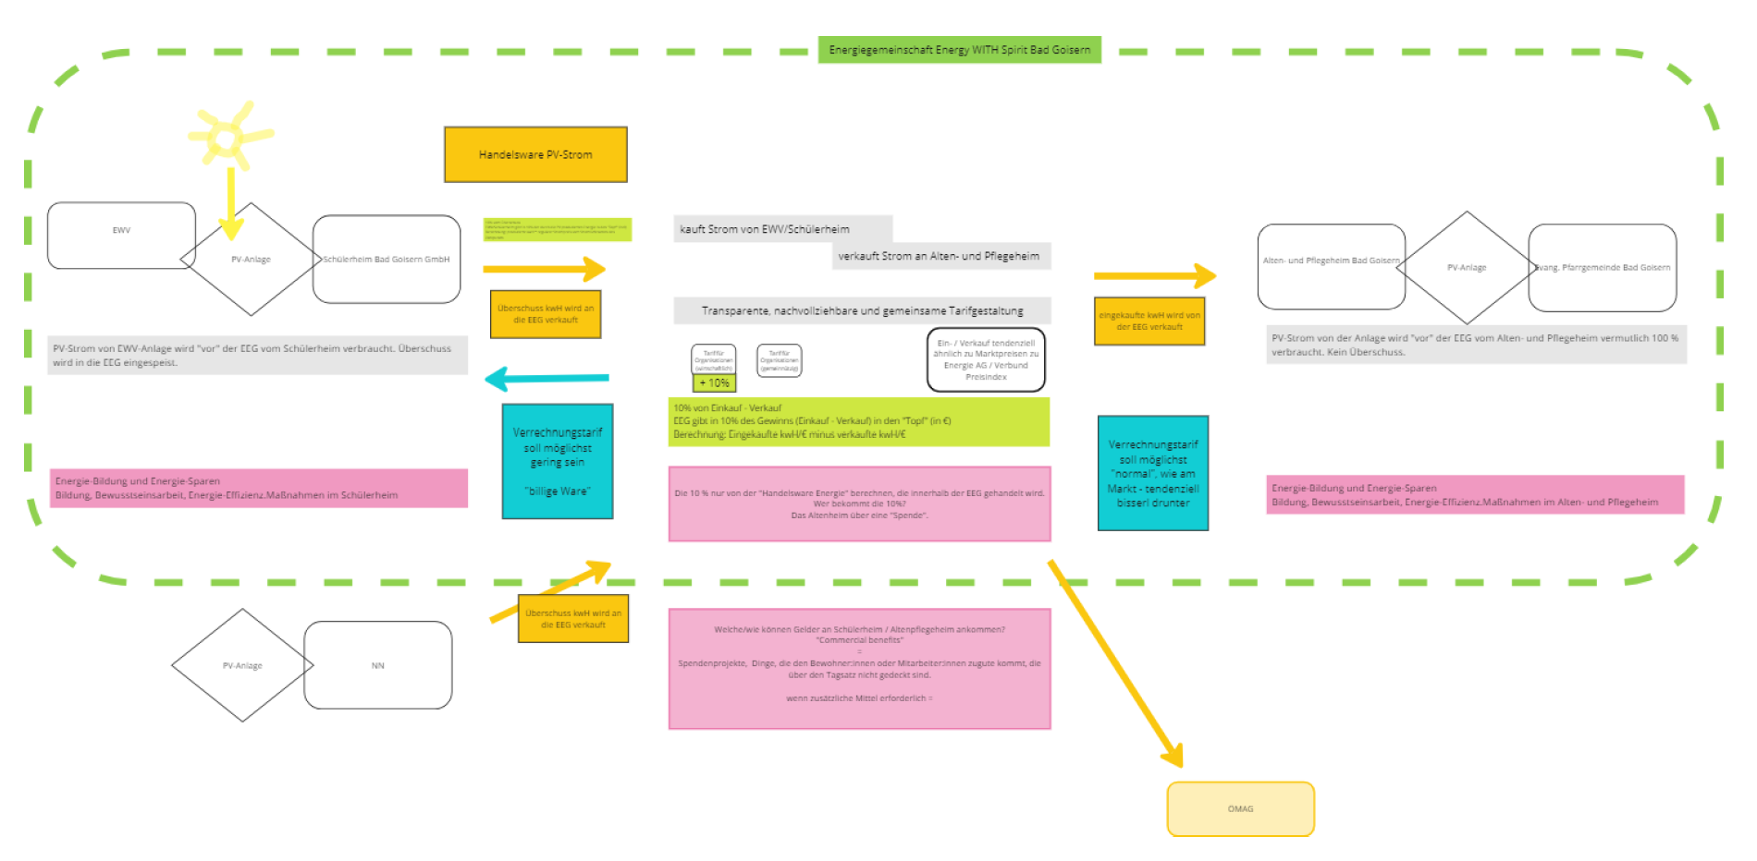

Solidarische Erneuerbare Energiegemeinschaft
Energy WITH Spirit Bad Goisern
Aktuell mit folgenden Beteiligten, die vulnerable Gruppen versorgen: Schülerheim Bad Goisern und Alten- und Pflegeheim Bad Goisern, Evangelische Pfarrgemeinde Goisern
Entstehungsprozess seit Mitte 2023:
  Vorgespräche und Wissensvermittlung
  Konzepterstellung (Rollen,
  Pflichten, Entscheidungsstrukturen)
  Annäherung und Ausarbeitung
  „Solidarische 10 Prozent“
  Vereinsstatuten + Gründung
  Interne Vereinbarung
  Tarifgestaltung und Tarifmodell
PV-Anlage: 68 kWp
Speicher: 41,5 kWh

Slide 8
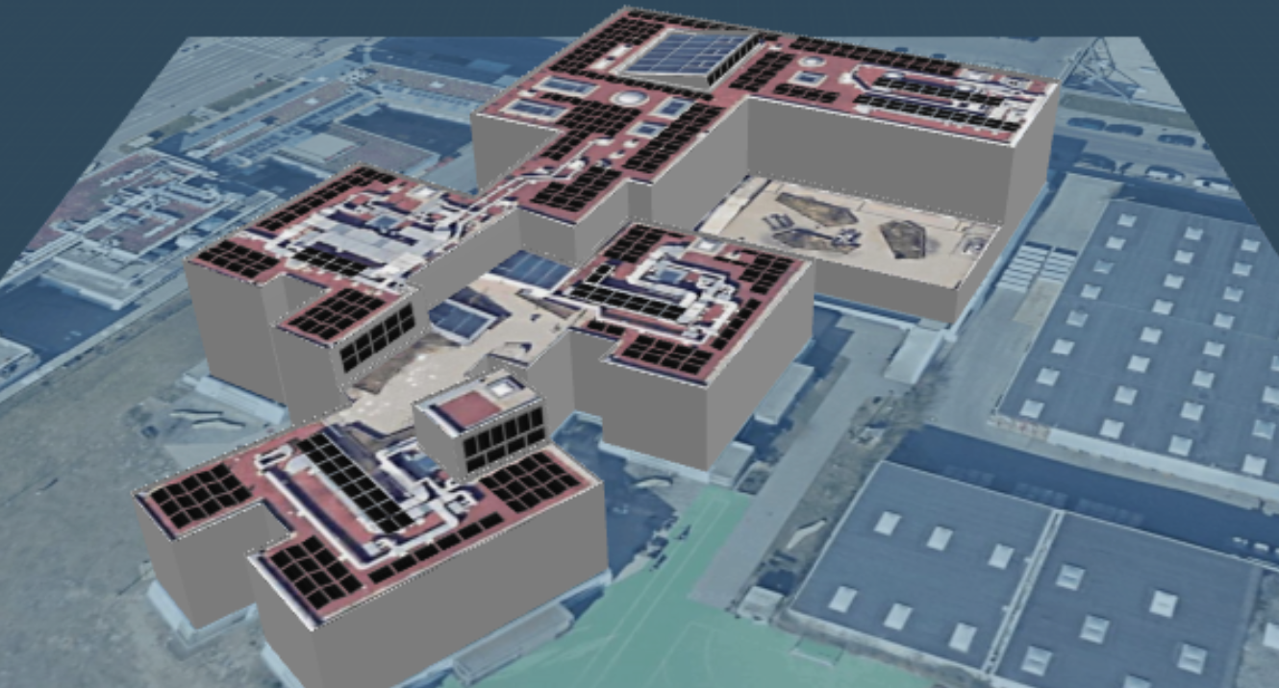
Evangelisches Realgymnasium Donaustadt
Maculangasse, 1220 Wien
PV-Anlage: 6.203 kWp
Fertigstellung: Oktober 2024

Slide 9
Leave no one behind … Energie-Bildung inklusive

Slide 10
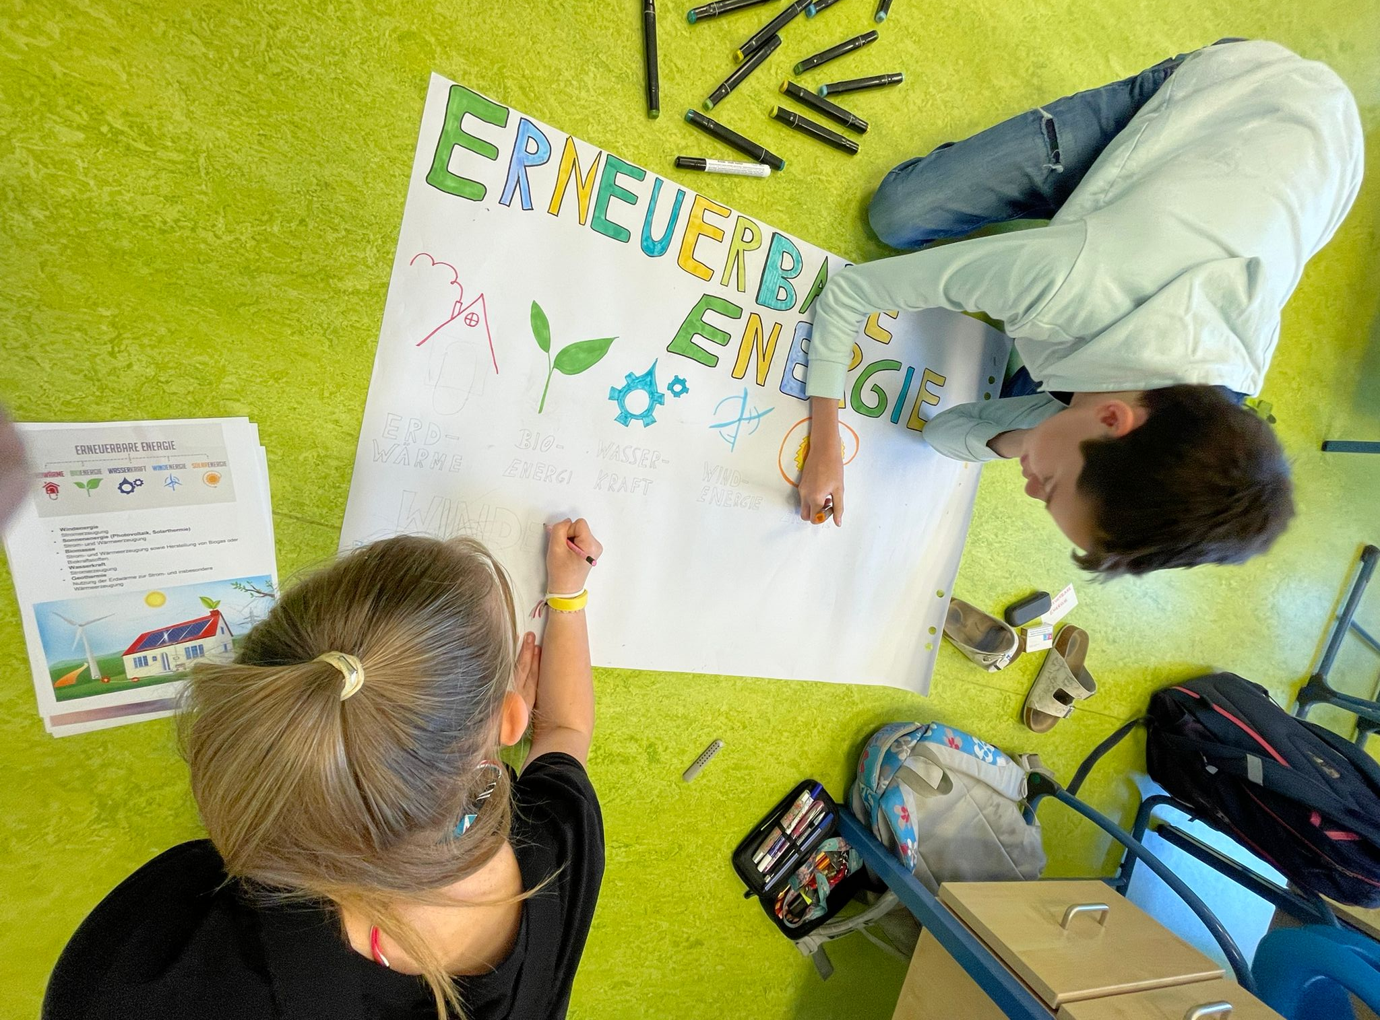
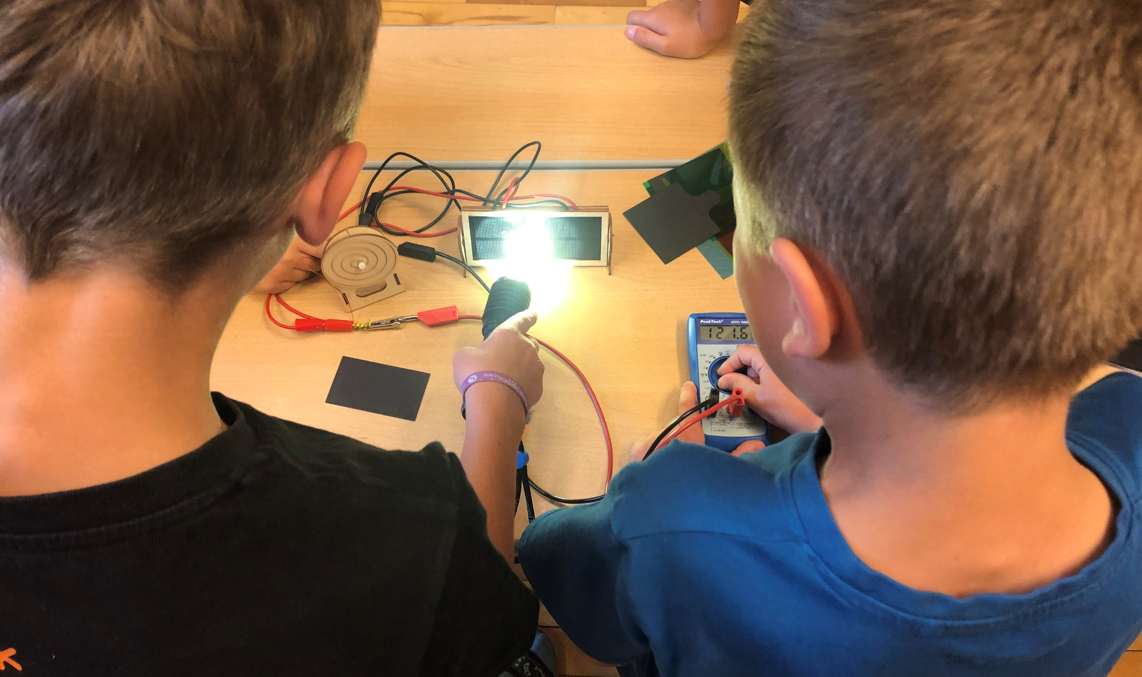
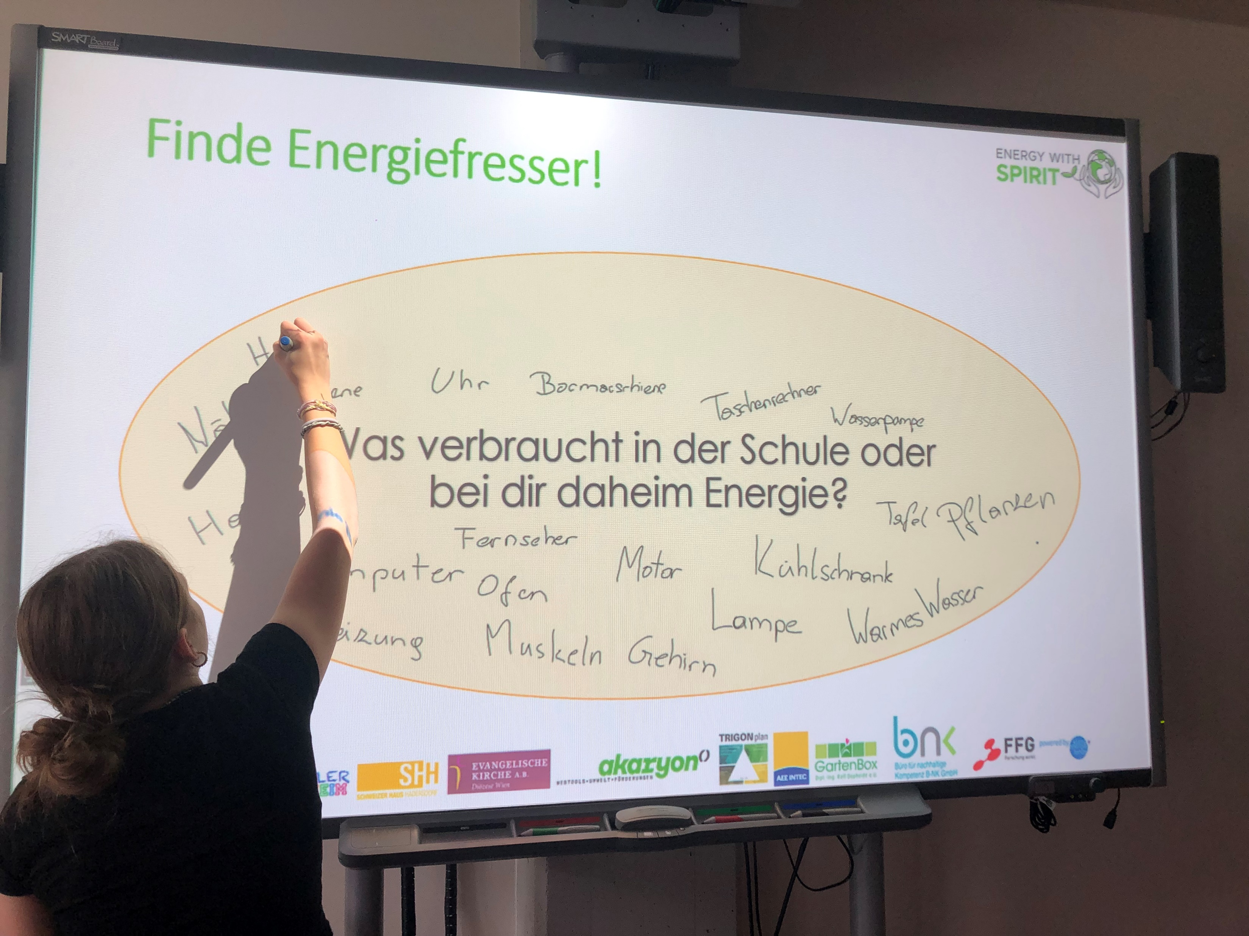
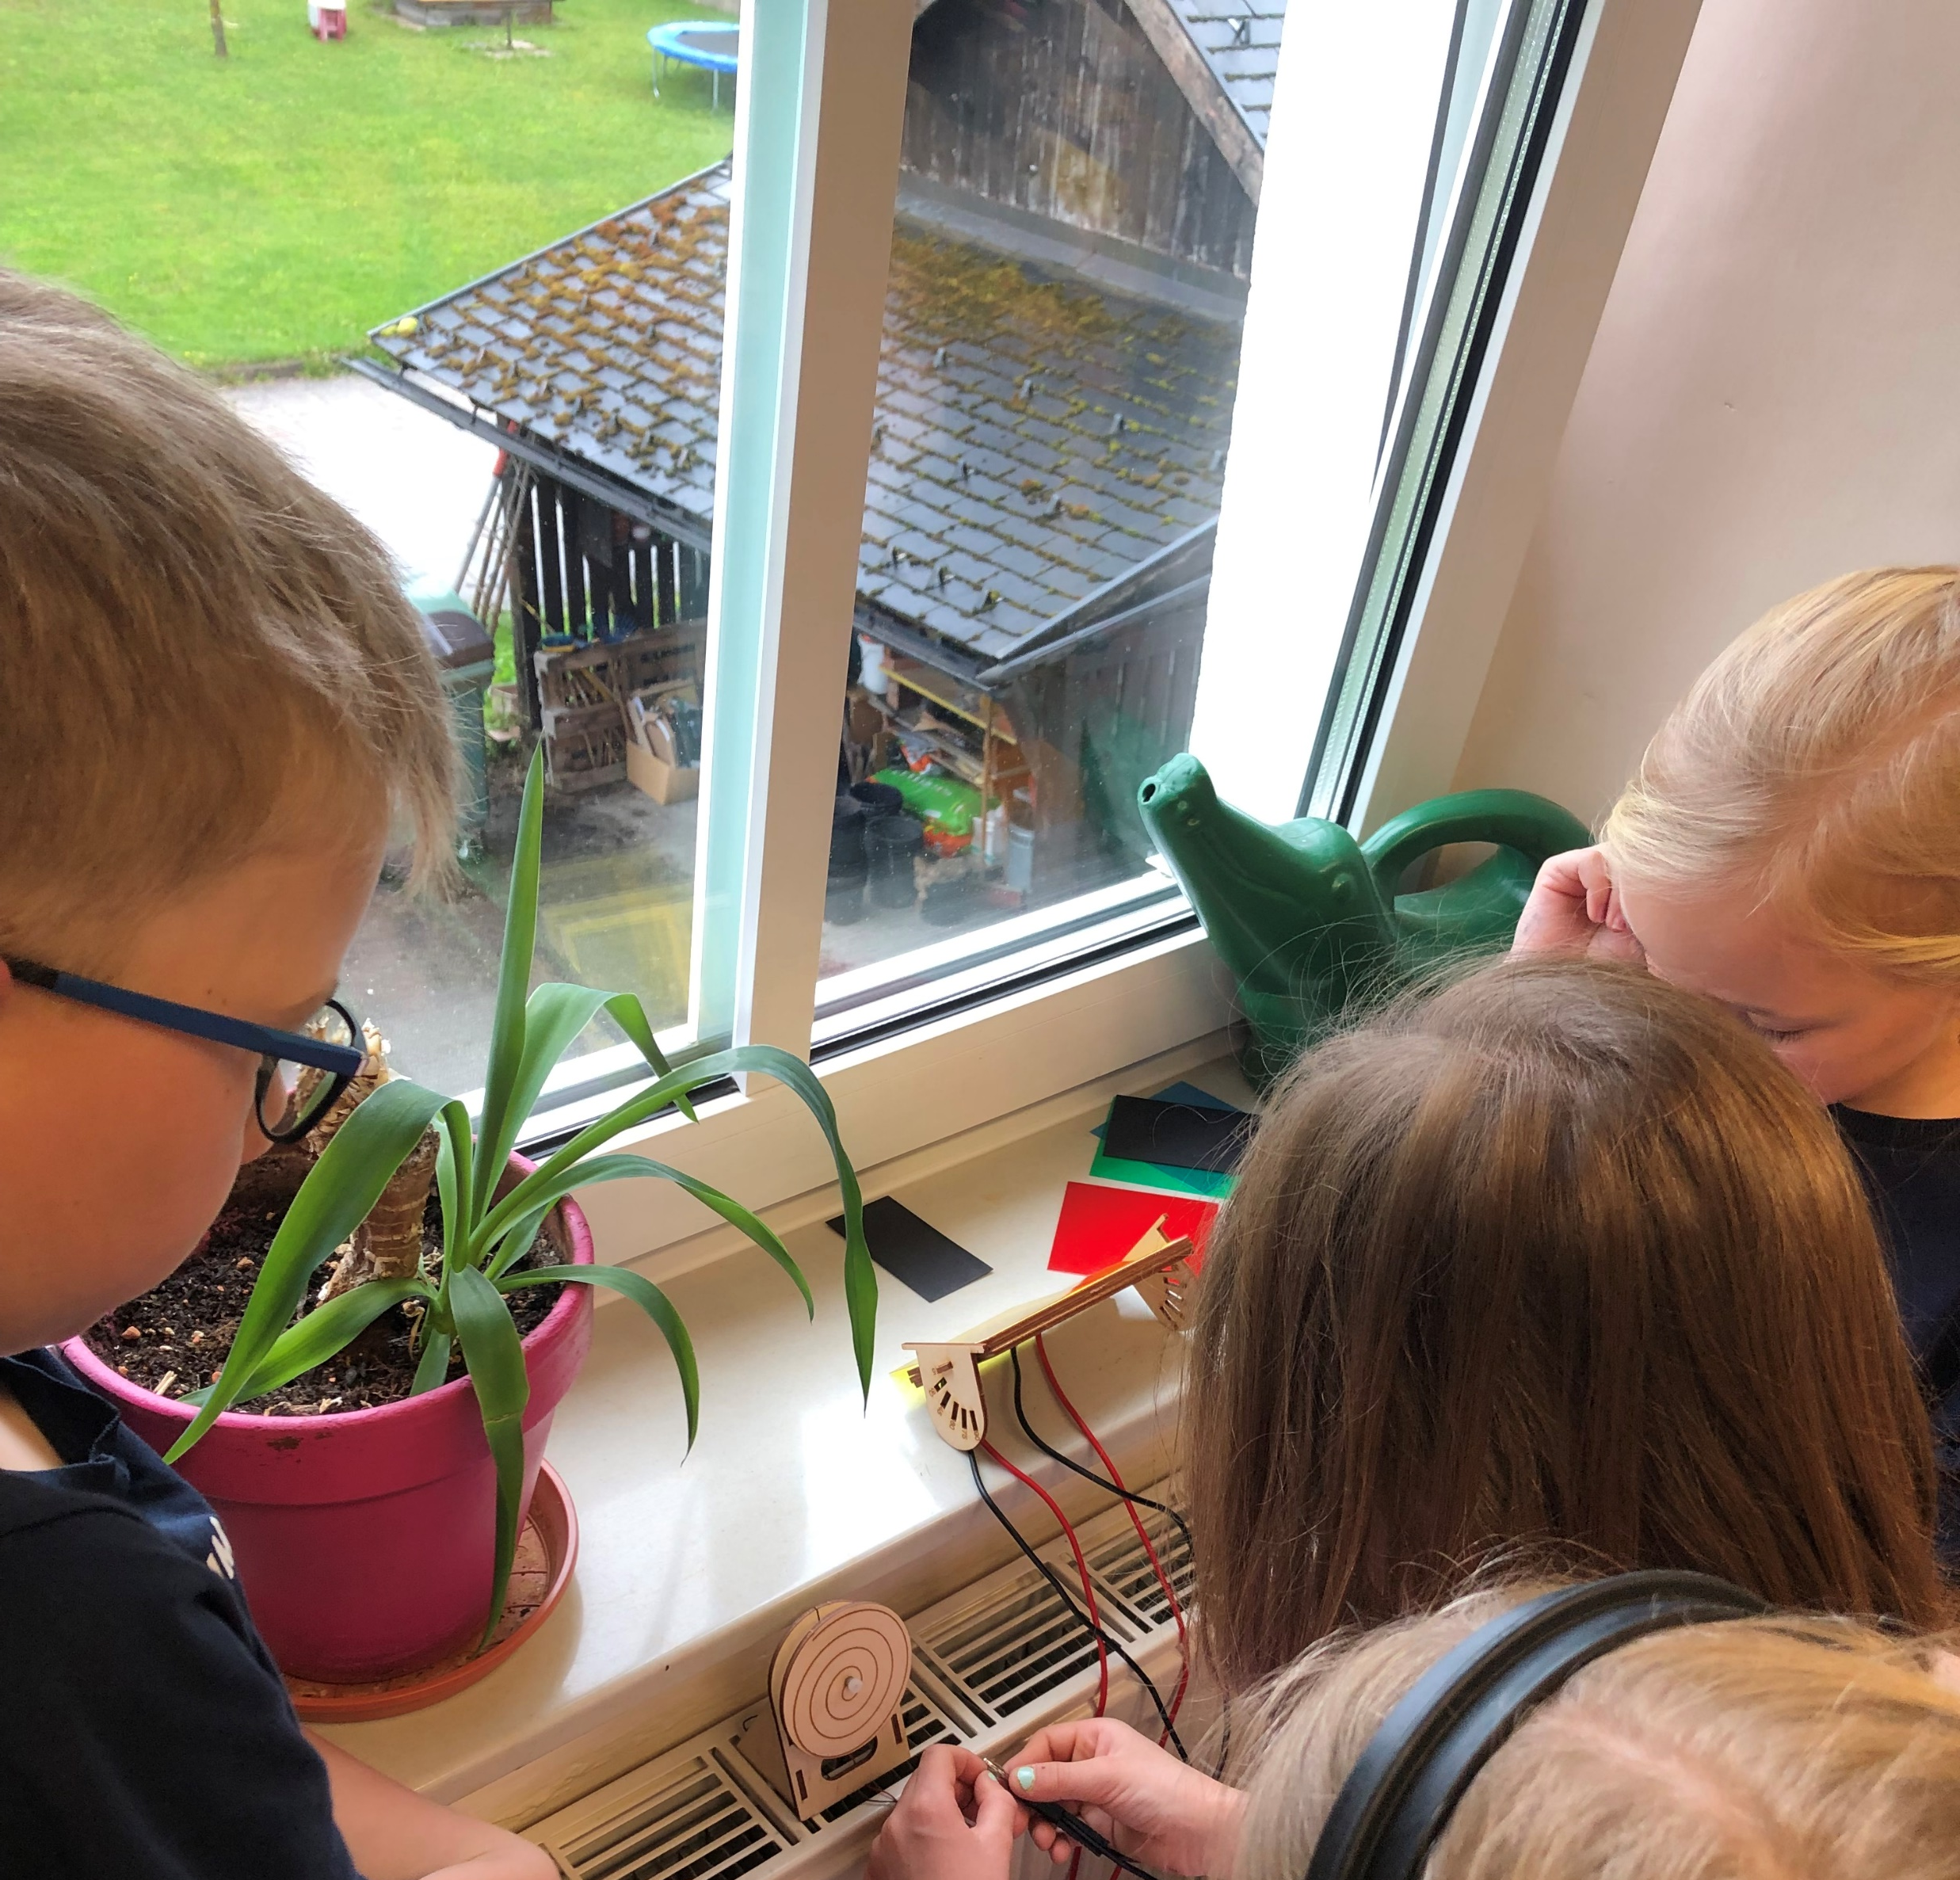
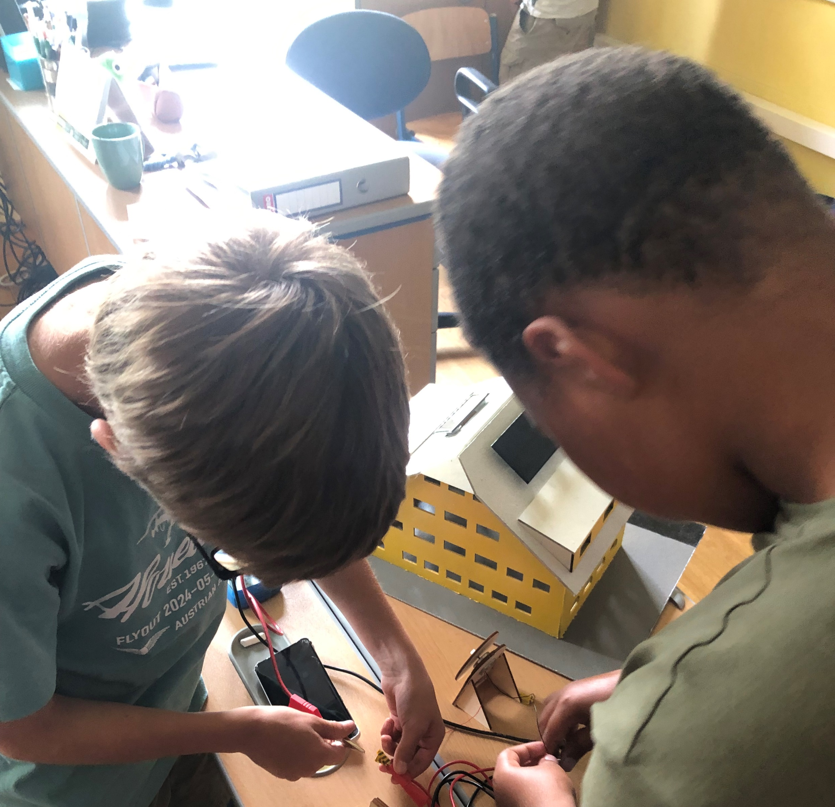
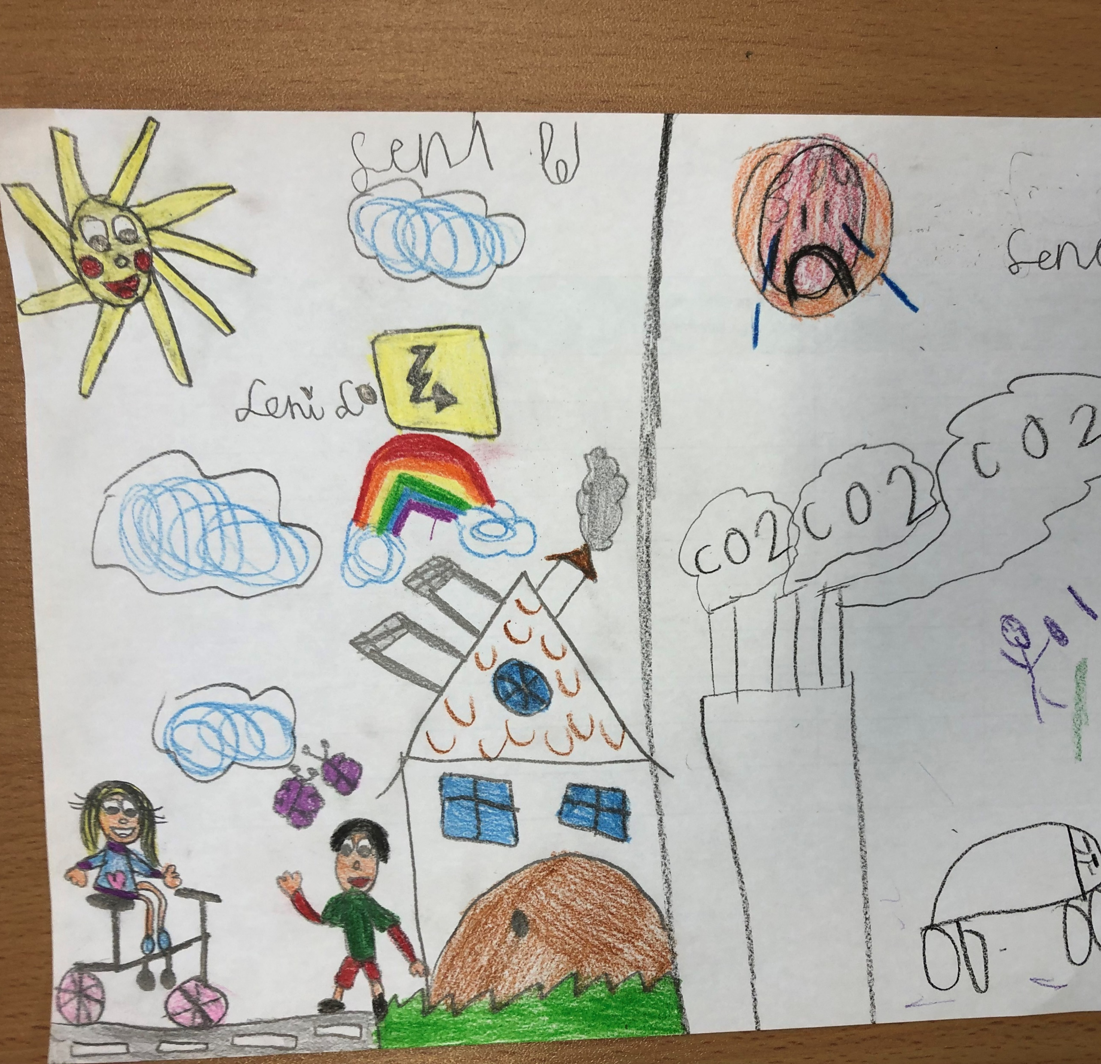
Bad Goisern, 24.06.2024

Slide 11
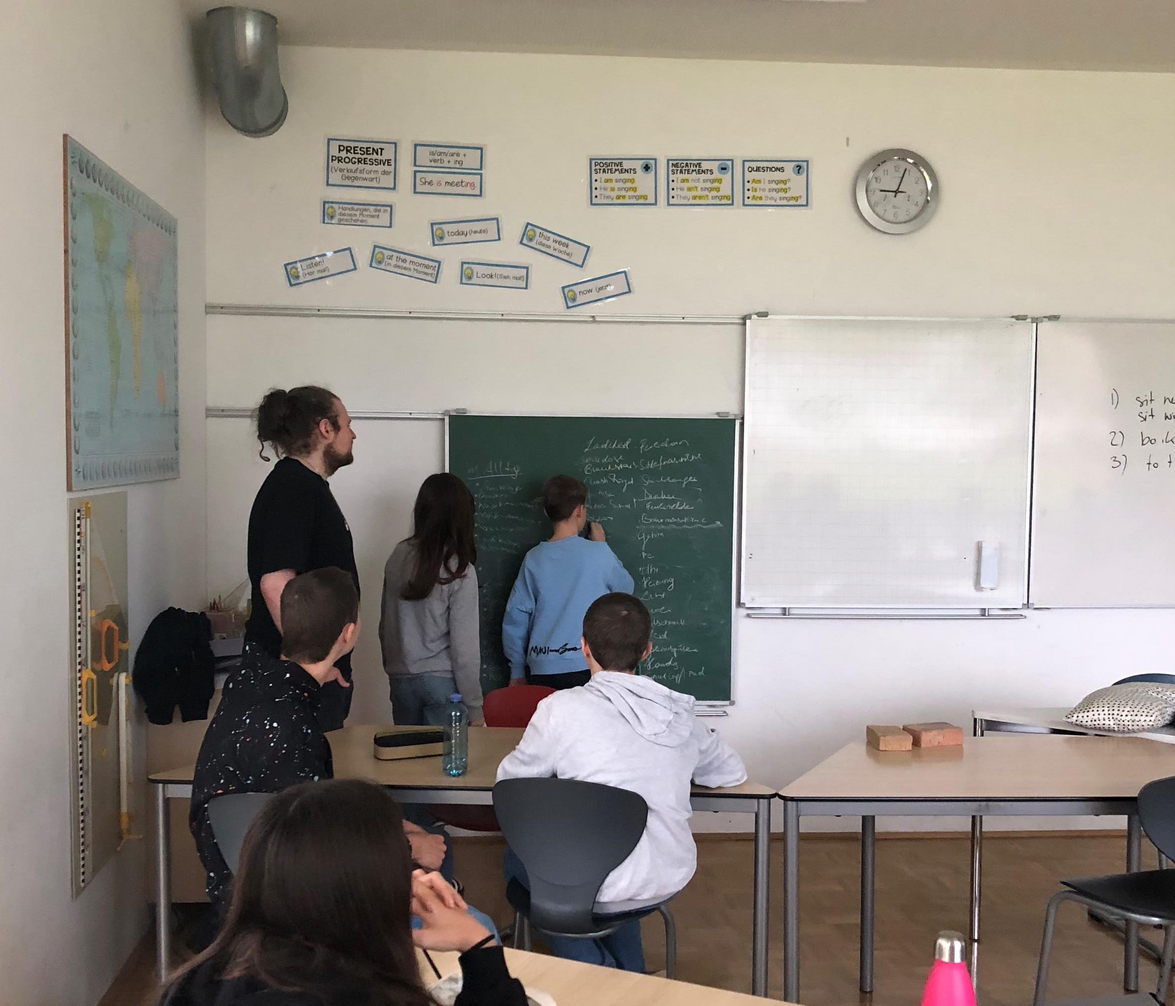
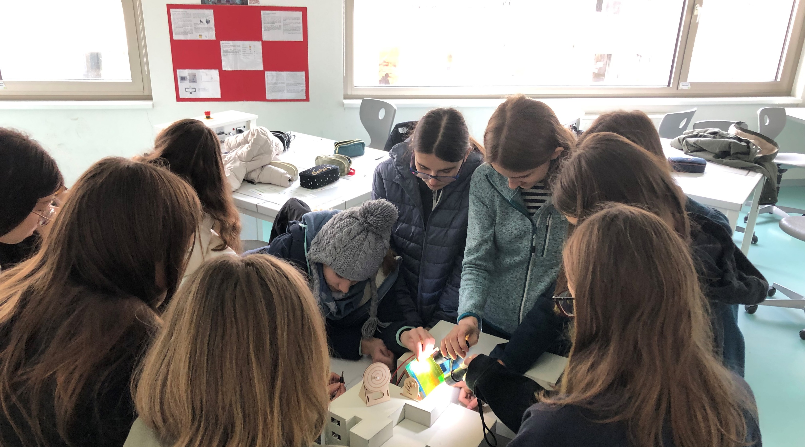
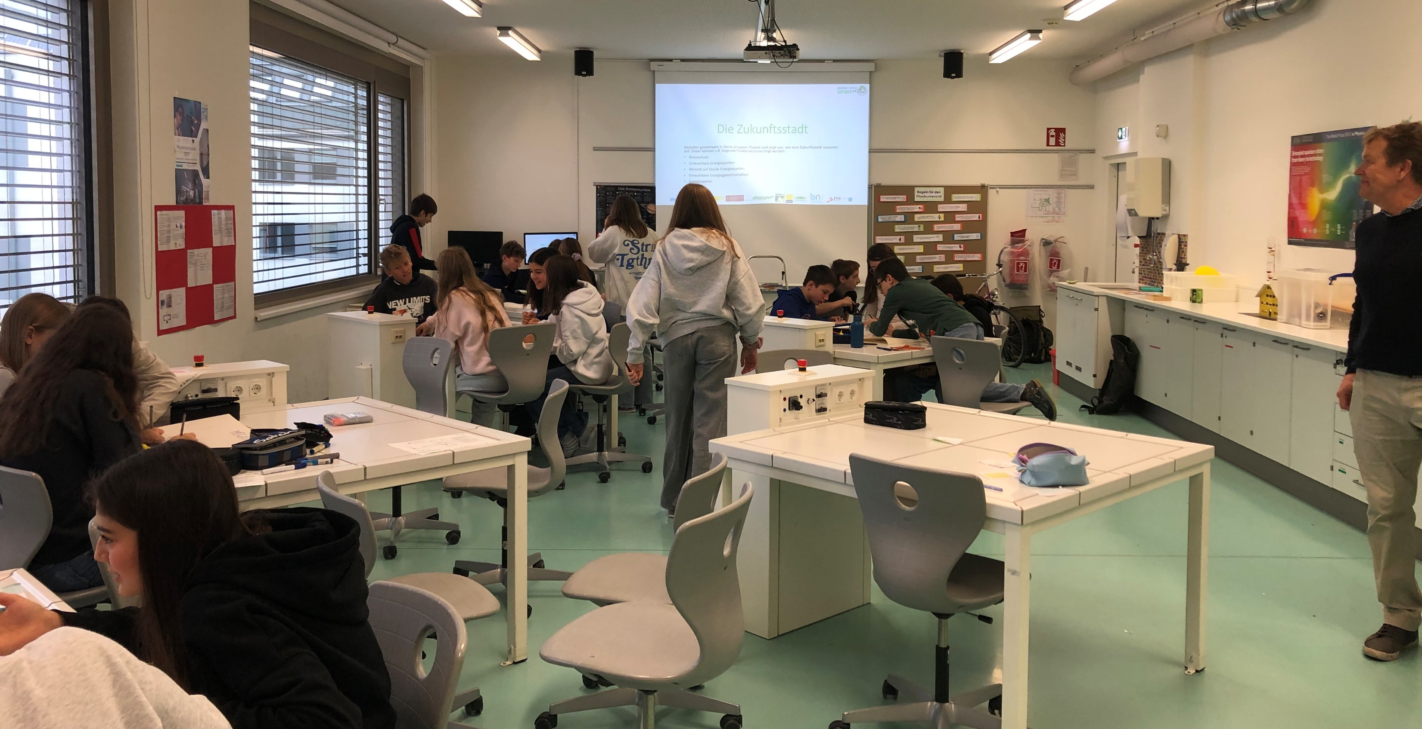
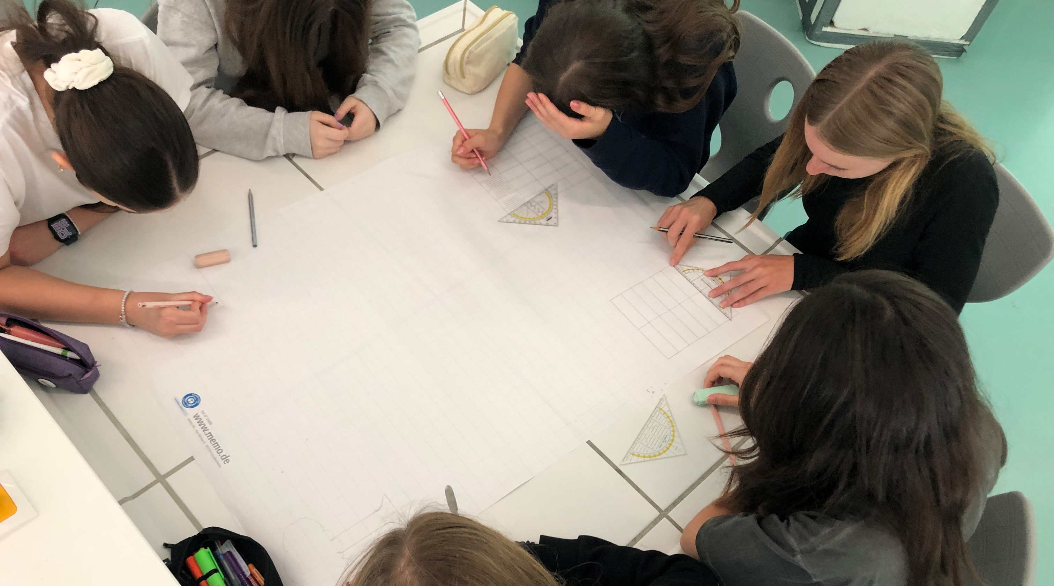
ERG Donaustadt, 20.11.2024

Slide 12




Roll-Out Angebot
Erstinformationen, wenn es Interesse am Thema Erneuerbare Energiegemeinschaften gibt
Detaillierte Potenzialanalyse der Gebäude und Lastgangsprofile (wenn Daten auf https://daten.energywithspirit.at/ eingetragen sind)
Begleitende Unterstützung und Prozessbegleitung, wenn eine Energiegemeinschaft (EEG oder GEA) nach den Prinzipien von Energy WITH Spirit (= mindestens 10 % an vulnerable Gruppen) gegründet wird
Kontakt:
Dipl.-Ing.^{in} Dr.^{in} Bente Knoll
bente.knoll@b-nk.at
+43 676 6461015
https://www.b-nk.at/
info@energywithspirit.at

Slide 13
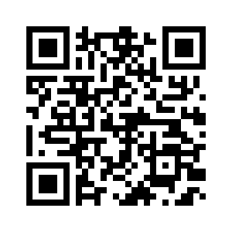




Bleiben wir in Verbindung …
https://energywithspirit.at/
Anmeldung zum Newsletter
https://www.instagram.com/energy.with.spirit/
https://www.linkedin.com/company/energy-with-spirit/
https://www.facebook.com/people/Energy-with-Spirit/100091476263925/
https://www.youtube.com/playlist?list=PLqco-jT4fauLJa52xTENA5gQccc4eV7FT
Unsere nächsten Veranstaltungen:
Webinare 2025:
29.01.2025 – Energiegemeinschaften und ESG & Nachhaltigkeitsberichtspflichten
25.02.2025 – EEG Energy WITH Spirit Bad Goisern berichtet aus dem Betrieb #1

